Slide 1
【使徒行傳】 經文講解
南區證道堂成人主日學
CCF提供參考資料

Slide 2
【使徒行傳】 第三課

Slide 3
見證由耶路撒冷城開始（1-7章）
聖靈降臨與教會的開始 （1-2章）
教會的擴展（3-6章）
司提反殉道（7章）

Slide 4
耶路撒冷教会的见证和教会遇到逼迫
外在的逼迫：3-4章
内部的问题: 5 章

Slide 5
神迹---彼得医治瘸腿的 3:1-10
神迹的出现有其原因与作用，重点是奉拿撒勒耶稣基督的名
1. 在其他福音书中使徒的经历：
【可六12】「门徒就出去传道，叫人悔改，」
【可六13】「又赶出许多的鬼，用油抹了许多病人，治好他们。」
【路九1】「耶稣叫齐了十二个门徒，给他们能力、权柄，制伏一切的鬼，医治各样的病，」
【路九2】「又差遣他们去宣传神国的道，医治病人，」
【路九6】「门徒就出去，走遍各乡宣传福音，到处治病。」

Slide 6
神迹---彼得医治瘸腿的 3:1-10
2. 在神的主权下，神在此时要彼得、约翰使瘸腿的蒙医治，重点在奉耶稣的名：
1）除非神亲自介入，以神迹医治他，否则他没有痊愈的希望；
2）属灵的医治：我们未信主的时候，死在过犯罪恶中，除非耶稣行一个神迹，使我们成为新造的人，否则人无法在灵里活过来
3）圣灵赐给我们属灵的生命是可以“行走着，跳跃着，赞美神”的生命
4）信，顺服，才经历到神迹：我们从重生之后，必须马上操练才经历生命改变
5）当瘸腿的进入圣殿时，向其他人见证了耶稣是大有能力的主；

Slide 7
彼得的讲道： 3：11-26
从犹太教的角度来传基督的福音：
1.神差派耶稣，因他的能力，这个人得医治 11-13
2.你们将祂钉死 13-16
3.只要悔改相信的人，罪得赦免 17-26
讲道的结果：
1. 许多人信主
2. 逼迫：撒但的反击是通过藉着公会的势力反对使徒的福音工作
出于神的工作会有反对势力对抗，如果结出更多果子，带出更多的力量，建造信心根基，就知道这些是出于神的工作。

Slide 8
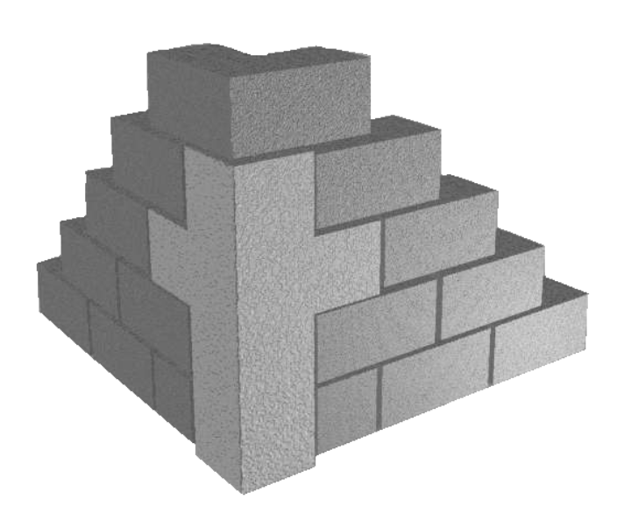
彼得约翰被捕：4：1-22
逼迫来自犹太的公会：祭司、守殿官、撒都该人
目的：阻挡福音
手段：捉拿、质问、恐吓、命令
圣灵的工作：彼得被圣灵充满，传讲耶稣的救恩
除他以外，别无拯救，因为天下人间，没有赐下别的名， 我们可以靠着得救。

Slide 9
得胜的祷告：4：24-30
教会在面对逼迫时，常藉着祷告胜过撒但和人的反对，这段祷告有三个特点：
1.同心合意向掌管一切的神祷告
2.使用应许与预言向神呼求
3.明确提出心愿：求勇气、能力，使他们帮助更多人
祷告后的境况：4：31-37
外在的回应—地震
教会的改变---彼此相爱、慷慨奉献、大有能力见证基督

Slide 10
原则与应用：
原则：胜过逼迫
例子：当我们想要顺服神的命令，做一点事奉，常常看到有些不顺利的事情突发，可能是家人生病、不和，孩子反叛的事情突然出现，这些困难会使我们心力交瘁，求主藉着平日的学习，使我们看见这些逼迫后面真正的主使者使撒但，同时不要忘记，神允许这些反对势力的存在，使我们生命建立在主基督里，信心得以坚固。
应用：
1.靠着祷告祈求，胜过诅丧，奉主的名， 拒绝外在逼迫带来内心诅丧；
2.数算主恩，不受外面环境、身边人的影响，坚信主恩不抛弃我们
3.不要躲起来独自承受痛苦，与别人祷告，接受扶持
4.日后使用这段得胜的经历去安慰别人

Slide 11
祷告
祷告

